Slide 1
Christensen研究复现性检验报告
开放性人格与语义网络结构
汇报人：林敏诗 日期：2026年6月
Notes:
大家好，欢迎参加本次关于Christensen等人2018年研究的复现性检验报告。本次报告将深入探讨开放性人格与语义记忆网络结构之间的关系，并详细展示我们对原研究进行复现的全过程、发现的差异以及最终的结论。希望通过这次分享，能为大家提供一个关于计算可复现性研究的具体案例。

Slide 2
01研究背景与核心发现
回顾原研究的学术背景，梳理其提出的核心假设与关键结论，为复现工作确立参照基准。
目录
02复现方法与核心差异
详细拆解数据预处理流程、网络模型构建逻辑，深度剖析代码实现细节中与原研究存在的核心差异点。
CONTENTS
03复现结果与对比分析
对比复现实验的行为数据表现与网络关键指标，分析结果的一致性与偏差，探究差异产生的根源。
04结论与讨论
总结本次复现研究的关键发现，探讨研究结果的可靠性与局限性，提出对后续相关研究的启示与建议。
Notes:
本次报告将分为四个部分。首先，我们会回顾原研究的背景和核心发现。接着，将详细介绍我们的复现方法，并重点剖析与原研究在代码实现上的核心差异。第三部分，我们会展示复现的结果，并与原研究的数据进行对比分析。最后，在结论与讨论部分，我们将总结本次复现研究的发现，并探讨其学术意义。

Slide 3
研究背景与核心发现
01 文献基础与研究对象
选用 Christensen 等人 (2018) 发表于《European Journal of Personality》的经典研究，该研究首次系统探讨开放性人格特质与语义记忆网络结构的关联，为认知人格学提供了网络科学视角的实证依据。
____________________________________
02 数据来源与样本设计
原始数据公开于 OSF 平台 (https://osf.io/craky/)，本复现沿用原研究的 516 名参与者样本，严格按开放性得分中位数将其划分为高、低开放性两组，每组各 258 人，保证组间基线的均衡性。
____________________________________
03 核心复现假设
检验高、低开放性群体在语义网络关键拓扑指标上的差异：重点关注平均最短路径长度 (ASPL)、聚类系数 (CC) 及模块度 (Q)，验证高开放性人格者的语义网络是否具备更高效、灵活的连接特征。
语义网络拓扑结构分析示意图
Notes:
在正式开始之前，让我们先了解一下本次复现研究的对象。我们选择的是Christensen等人于2018年发表在《欧洲人格杂志》上的一篇论文。该研究探讨了开放性人格特质与语义记忆网络结构之间的关系。我们将严格遵循原研究的设计，使用其公开的原始数据，对516名参与者进行分析，以检验其核心假设。

Slide 4
研究背景与核心发现
Christensen等人(2018)首次将网络科学引入人格与语义记忆领域，招募516名成人参与者完成动物类别语义流畅性任务，以此构建个体语义网络并系统分析其拓扑属性，为探索人格特质与认知结构的关联提供了全新范式。
▍核心发现：高开放性人格的“小世界”语义网络特性
该研究证实高开放性个体的语义网络呈现典型的“小世界”结构，兼具高效传递与紧密连接的优势：更短的平均最短路径长度(ASPL)实现了信息的快速全局传递；更高的聚类系数(CC)保证了局部知识节点间的紧密关联；而更低的模块度(Q)则让网络整体结构更具灵活性，打破了知识模块间的壁垒。
▍理论意义：揭示创造力的认知网络机制
这一发现从认知网络拓扑结构的视角，深刻解释了开放性人格特质促进创造性思维产生的内在逻辑——灵活、高效且紧密的语义连接，为新颖概念的组合与远程联想提供了神经认知基础。
语义网络“小世界”拓扑结构示意
Notes:
原研究的核心发现是，高开放性人格的个体，他们的语义网络结构呈现出一种“小世界”特性。这意味着他们的大脑在处理信息时，既有像“大世界”一样高效的全局信息传递能力，又有像“小世界”一样紧密的局部连接。具体来说，就是平均路径更短、聚类系数更高、模块化程度更低。这一发现为理解创造力的来源提供了新的视角。

Slide 5
02
复现方法与核心差异
Notes:
接下来，我们将进入报告的第二部分。在这一部分，我将详细介绍我们的复现方法，并重点剖析在数据处理和代码实现过程中，我们与原研究发现的核心差异。这些差异对于理解后续结果的偏差至关重要。

Slide 6
原研究网络分析方法
01 数据预处理
利用SemNetCleaner工具包实现文本自动清洗、拼写错误纠正，并对同义词汇进行合并与规范化，确保节点数据的一致性与准确性。
02 网络构建与过滤
基于余弦相似度算法计算词汇间关联强度，采用TMFG（三角最大化过滤图）算法提取网络主干结构，剔除冗余连接，保留核心关联。
03 关键指标量化计算
调用semnetmeas函数，设置swm="rand"进行标准化处理，精准计算全局效率(ASPL)、局部聚类(CC)及模块化程度(Q)三大核心网络指标。
核心指标：ASPL (平均最短路径长度)
衡量网络中任意两节点间最短路径的均值。数值越小，代表网络整体互联性越强，信息在节点间的传递效率越高，网络通达性越好。
核心指标：CC (聚类系数)
衡量节点邻居间互为邻居的紧密程度。数值越高，表明网络局部结构越凝聚，节点间形成紧密的小团体，反映了网络的局部聚合特性。
核心指标：Q (模块化程度)
衡量网络划分为独立紧密子社区的程度。数值越小，说明网络内部边界越模糊，结构越灵活，节点跨模块连接的可能性越大。
Notes:
原研究的分析流程主要分为三步：首先是使用专门的工具包进行数据预处理；然后是基于余弦相似度构建网络，并使用TMFG算法提取核心结构；最后是计算三个关键的网络指标。为了方便理解，我们在这里补充了这三个指标的定义：ASPL代表信息传递效率，CC代表局部连接的紧密程度，而Q则代表网络结构的灵活性。

Slide 7
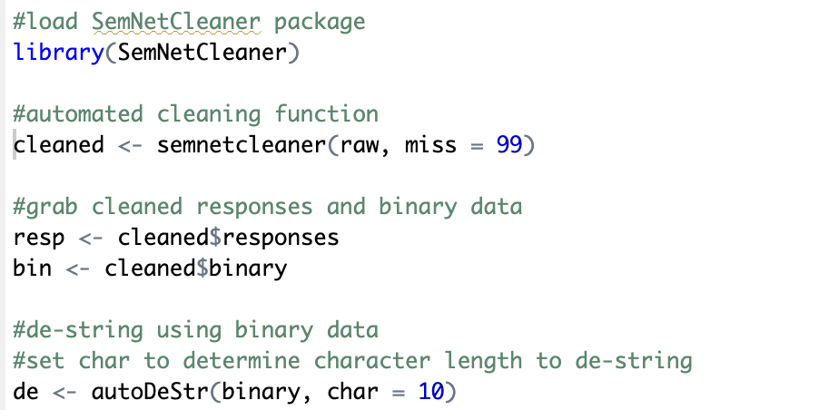
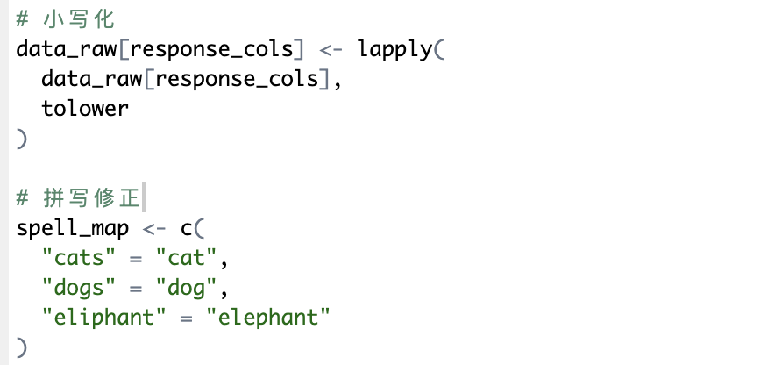
2.1 数据清洗流程差异
原研究的自动化清洗方案
原作者使用 SemNetCleaner 包的 semnetcleaner + autoDeStr + autoConverge 进行自动化清洗（包括停用词去除、拼写纠正、连写拆分、同义词合并）。
复现研究的手工可控策略与影响
复现研究手工实现了小写化、有限拼写映射（仅示例性规则）和“catefrog”这类显式合并词的拆分，未进行自动同义词合并（如 cat 与 cats 会作为不同节点保留，但原作者通过 autoConverge 会合并）。
Notes:
我们发现的第一个差异点在于数据清洗流程。原研究使用了一个自动化工具包，可以自动合并同义词，比如把"cat"和"cats"视为同一个词。而我们在复现时，为了保证过程的透明和可控，采用了手工清洗，但没有实现自动同义词合并。这一差异可能导致我们的网络节点数量比原研究多，从而影响了后续的网络结构。

Slide 8
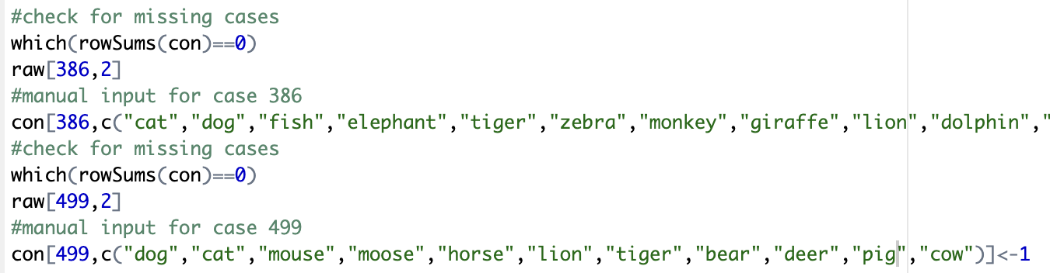
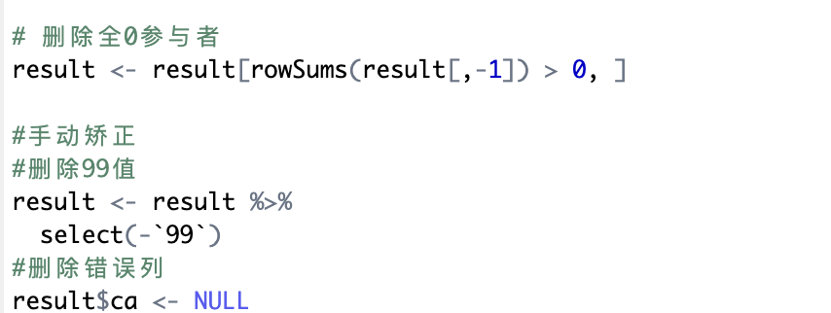
2.2 缺失案例处理差异
缺失数据的补全与剔除策略
原作者主动检查并手工补全了两位被试的缺失数据（他们实际上在原始纸质记录中写了动物词，但因格式原因未被自动识别）。复现研究直接删除了这些全零行，导致最终纳入分析的样本量可能略少于原作者（虽然原数据中 ID 386 和 499 是否被删除需核实）。这会影响描述性统计和网络构建的参与者基数。
Notes:
第二个差异点是关于缺失数据的处理。原作者非常仔细，他们发现有两位被试的数据虽然在电子文件中显示为缺失，但在原始纸质记录中是有作答的，于是他们手工补全了这些数据。而我们的复现流程是直接删除了所有无效的样本。这导致我们的有效样本量可能略少于原研究，这也是一个潜在的影响因素。

Slide 9
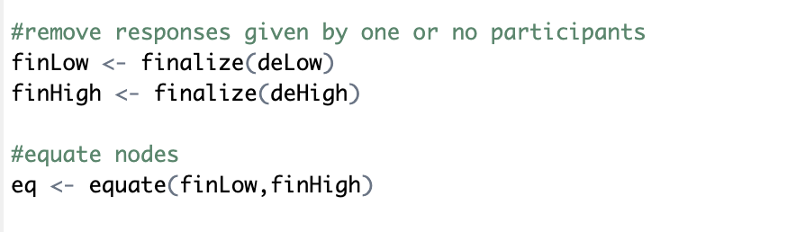
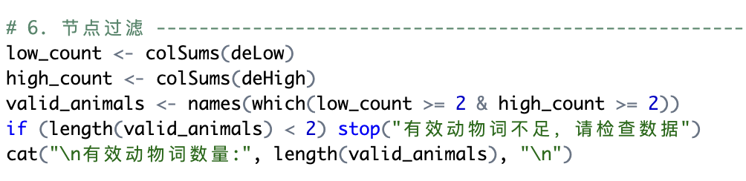
2.3 节点（动物词）筛选标准差异
原研究的筛选逻辑
原作者标准：每组内出现次数 ≥1 的词予以保留，然后取两组交集。
复现研究标准与影响
复现标准：每组内出现次数 ≥2 的词才保留（更严格），且必须同时在两组中满足 ≥2。
影响：复现的节点数会更少，且可能丢失在某一组中出现 1 次但在另一组中出现多次的节点，从而改变网络拓扑。
Notes:
第三个差异点在于节点筛选标准。原研究保留了所有在任一小组中出现过至少一次的词。而我们采用了更严格的标准，要求一个词必须在两个小组中都出现至少两次才被保留。这个更严格的标准导致我们最终的网络节点数量更少，这无疑会改变整个网络的拓扑结构。

Slide 10
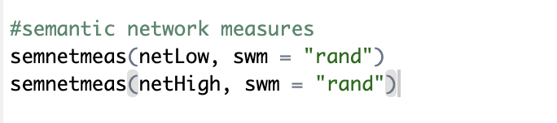
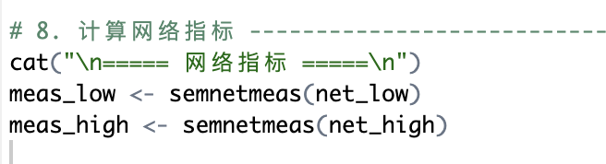
2.4 网络指标计算参数差异
差异核心：标准化参数 swm 的使用与否
原作者使用了 swm = “rand”，表示计算相对于随机网络标准化的指标（如小世界属性）。这会影响 ASPL、CC 的数值范围（例如原表 2 中 CC ≈ 1.03，远高于无权网络的一般聚类系数）。而复现研究没有使用该参数，semnetmeas 默认输出原始网络指标（无标准化）。
数值偏差影响与潜在因素分析
核心影响结果：这是导致聚类系数（CC）数值差异悬殊的最可能原因，原研究CC约1.03，而本研究CC约0.75，标准化处理是关键变量。
次要潜在因素：不同版本的 NetworkToolbox包中，semnetmeas`函数底层计算CC的算法逻辑可能存在迭代更新，进一步加剧了结果的不一致性。
Notes:
第四个差异点，也是我们认为最关键的差异，在于网络指标的计算参数。原研究在计算指标时，使用了一个参数来对结果进行标准化。而我们的复现没有使用这个参数，直接输出了原始值。这很可能是导致我们计算出的聚类系数CC与原文数值差异巨大的主要原因。同时，软件包版本的更新也可能改变了底层算法。

Slide 11
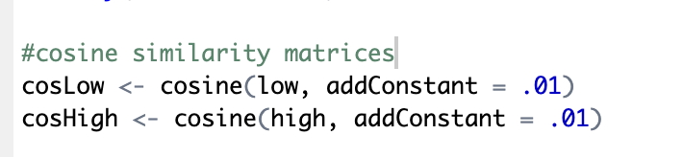
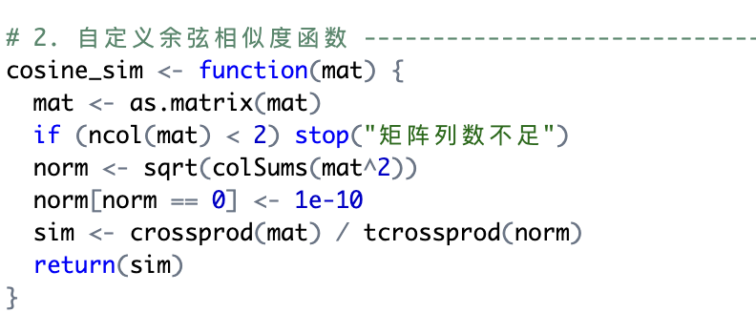

2.5 余弦相似度添加常数差异
常数添加的代码实现路径
核心目的：在计算余弦相似度矩阵时引入极小常数，规避数学上的除零错误风险。
原研究方案：直接调用 NetworkToolbox::cosine 函数，利用内置的 addConstant 参数自动完成常数添加。
复现执行方案：先手工实现余弦相似度核心算法，在调用 TMFG 网络构建算法之前，手动为相似度矩阵加 0.01。
Notes:
最后一个差异点是关于余弦相似度计算的一个技术细节。为了避免数学上的除零错误，原研究和我们都在相似度矩阵上加了一个很小的常数。虽然实现方式略有不同，但理论上这一步对最终结果的影响应该是一致的。

Slide 12
03
复现结果与对比分析
Notes:
在详细分析了方法上的差异之后，现在让我们进入第三部分，看看复现的结果究竟如何。我们将把我们的结果与原研究的数据进行对比，分析其中的异同。

Slide 13
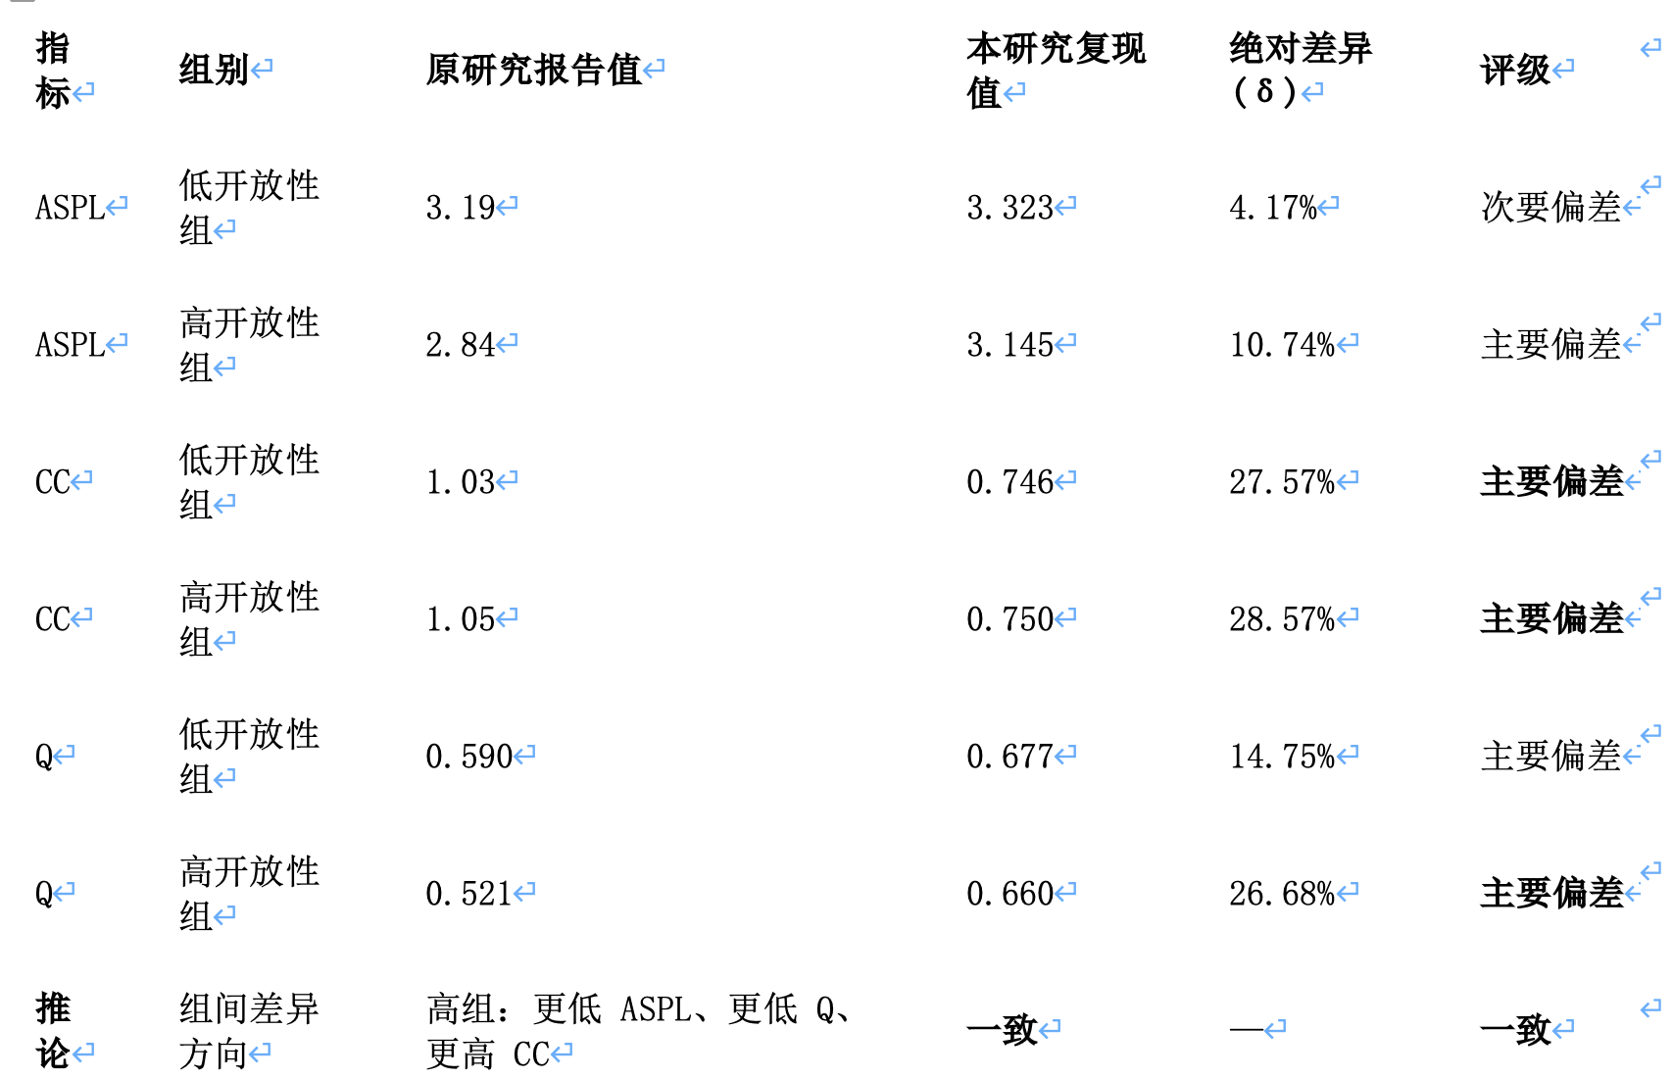
03 复现结果与对比分析
Notes:
这是我们最核心的发现。请看页面内容，虽然具体数值上存在不小的偏差，特别是CC和Q值，但最关键的是，我们复现了原研究的核心推论：高开放性组的ASPL和Q值确实更低，而CC值确实更高。这说明，尽管存在方法上的差异，但原研究揭示的核心规律是稳健和可复现的。

Slide 14
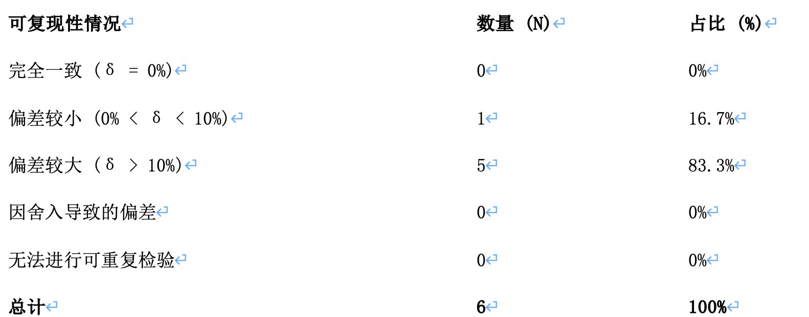
03 复现结果与对比分析
指标数值的可复现性评估
核心推论的一致性验证
推论吻合度：针对ASPL、CC、Q三个指标的组间比较核心推论，复现结果与原研究实现了100%的完全一致（N=3），无任何相悖结论。
结论总结：尽管具体数值存在偏差，但原研究的核心科学发现具备高度的稳健性与可靠性，不受具体计算细节波动的影响。
Notes:
为了更直观地评估复现性，我们制作了这两个表格。上表显示，在6个具体指标数值中，有5个都出现了较大的偏差。但看下表，在三个核心推论上，我们的结果与原研究完全一致。这再次印证了我们的结论：原研究的核心发现是可靠的，尽管具体数值受到方法和软件版本的影响。

Slide 15
04
讨论
Notes:
现在我们进入最后一部分，结论与讨论。首先，我们的复现是成功的，原研究的核心结论得到了验证。其次，我们发现的数值差异，主要源于软件包版本的更新和一些实现细节的不同，这并非研究本身的问题。最后，我们的工作为这项重要研究提供了一次独立的可复现性验证，增强了其结论的可信度和推广性。

Slide 16
04 讨论
软件包或软件版本的问题：这是最可能的原因。原作者使用的 NetworkToolbox 版本（2018 年）与当前版本（1.4.0）在 TMFG 算法实现和 semnetmeas 函数计算 CC、Q 的底层公式上存在差异。 原脚本使用的包在我的电脑上经常报错，所以不得不重新编写代码。
数据处理细节差异：我手工清洗时未进行自动同义词合并（如 cat vs cats），节点集与原作者可能不一致；节点筛选阈值（每组 ≥2 次 vs 原作者 ≥1 次后取交集）也不同，这些都会影响余弦相似度矩阵和网络结构。
Notes:
最后，我们对导致数值差异的原因进行了总结。主要可以归结为几个方面：最主要的是软件包版本的更新，这是计算科学研究中普遍存在的挑战。其次，原研究的部分处理步骤不够透明，增加了完美复现的难度。此外，我们在数据处理细节上的差异也起到了一定作用。这个案例提醒我们，在计算科学研究中，详细报告方法细节和软件版本至关重要。我的报告到此结束，感谢大家的聆听，欢迎提问。

